Slide 2
Mon étudiant.e va mal, comment réagir ? D’une préoccupation commune à la conception d’un espace de sensibilisation et de partage de pratiques.
Julie Lecoq, conseillère en pédagogie universitaire au Louvain Learning Lab (UCLouvain)
Anne-Sophie Masureel, chargée de mission en santé publique au Service d’aide (UCLouvain)

Slide 3
Contexte

Slide 4
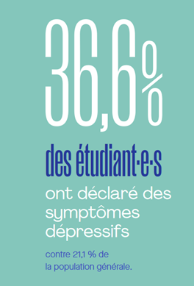
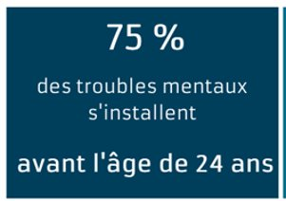
Chiffres de Nightline www.nightline.fr
Chiffres OMS

Slide 5
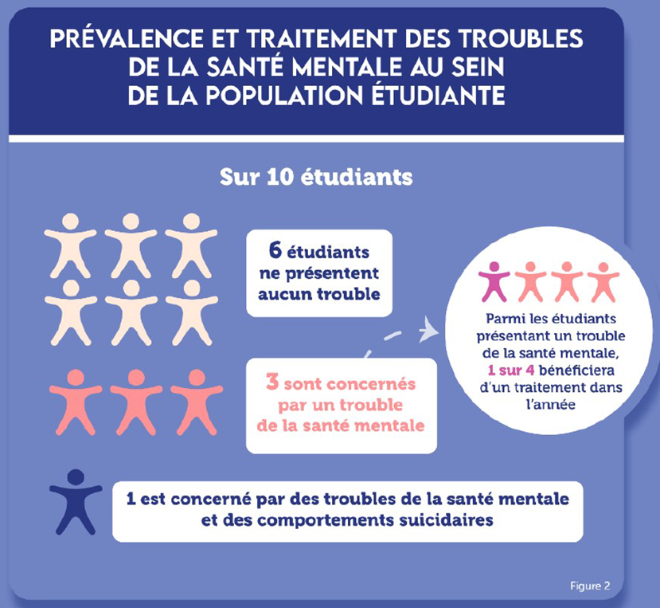
Chiffres du référentiel d'intervention: Promouvoir la santé mentale des étudiants mai 2023, IREPS, Bourgogne franche conté

Slide 6
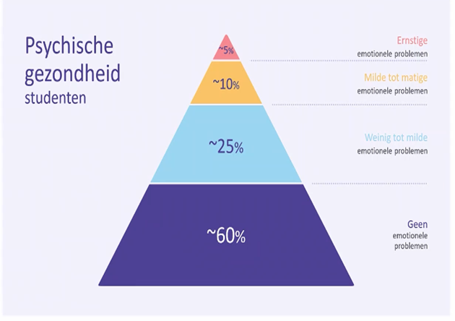
Chiffres Prof. Ronny Bruffaerts KULeuven www.mindmates.be www.moodspace.be

Slide 7
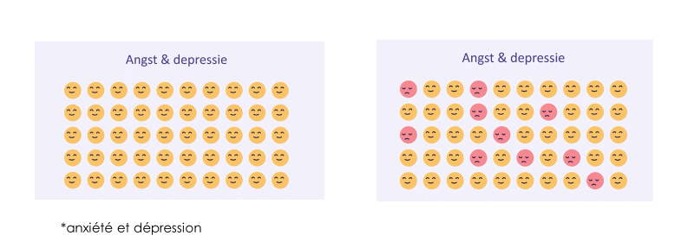
Figure reprise du Prof. R.Bruffaerts

Slide 11
MISE EN SITUATION

Slide 12
Deux facteurs de protection majeurs
Le lien social l'amitié, la solidarité, la connectivité, l'attachement à un/des pair/s
Plus de 2 fois la survenue de problèmes émotionnels; donne une plus grande capacité de résilience
Le sentiment d'appartenance à son institution d'enseignement
Environ de 2 fois la survenue de problèmes émotionnels; protège contre le sentiments de dépression et d'anxiété

Slide 14
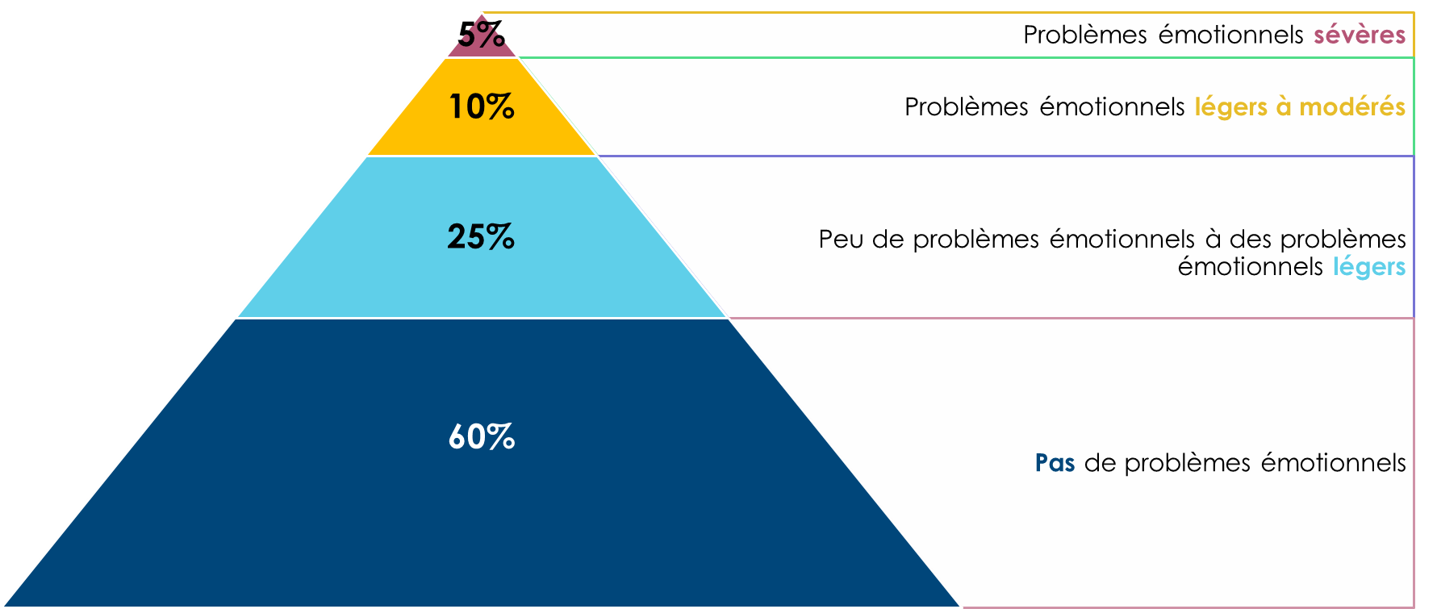

Slide 15
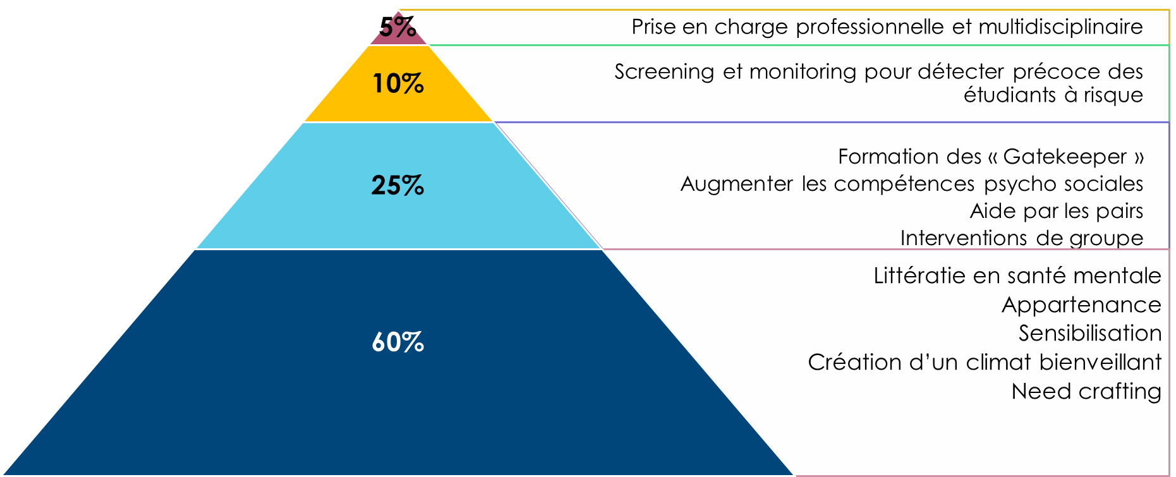

Slide 17
AXE 1: Créer un environnement favorable à une santé mentale positive
AXE 2: Favoriser le développement des connaissances et des compétences en matière de santé mentale chez les membres du personnel et des étudiants des établissements de l'enseignement supérieur
AXE 3: Renforcer l'accès aux soins

Slide 19
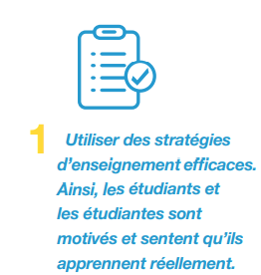
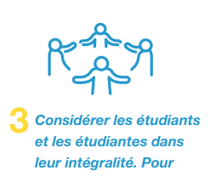
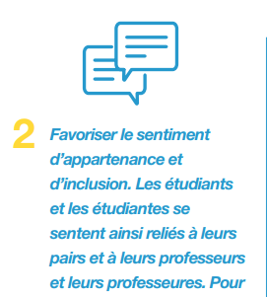
Créer un environnement favorable à une santé mentale positive…une question pedagogique ?

